Slide 1
Alkeny, alkyny
str.: 41 - 43

Slide 2
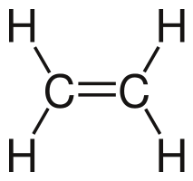
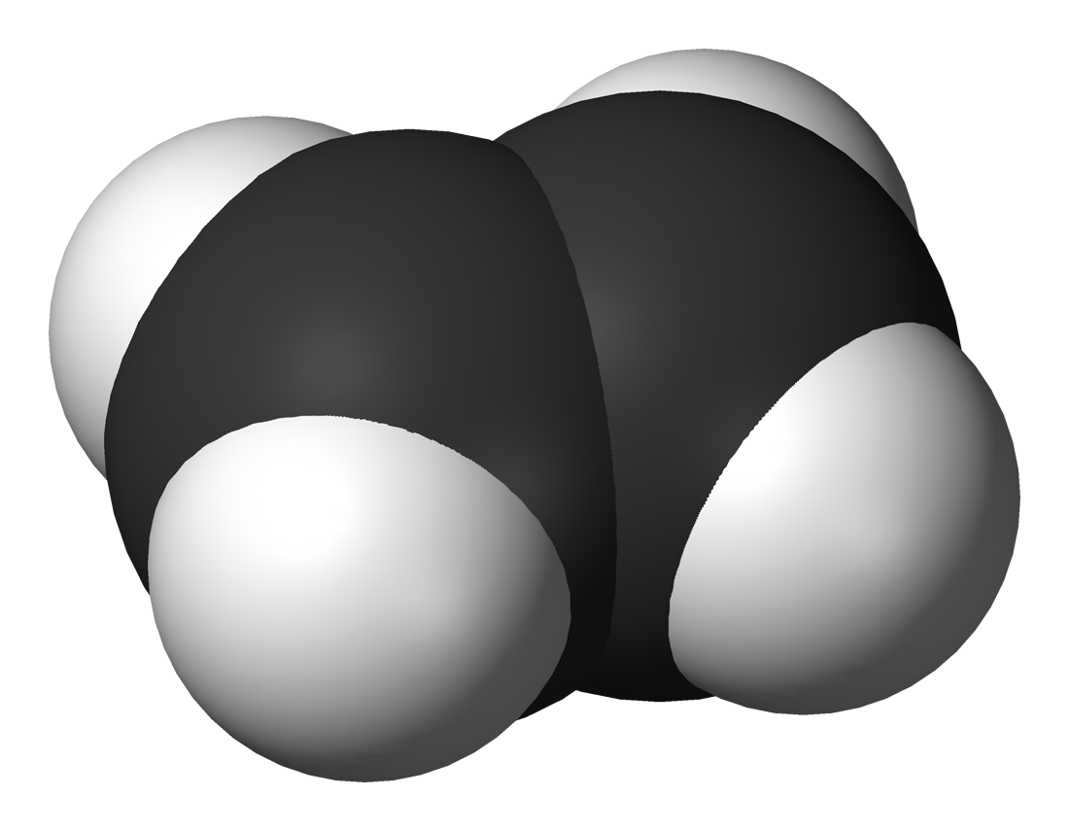
ALKENY
koncovka názvu – en
obsahují jednu dvojnou vazbu
obecný vzorec: C_{n}H_{2n}
ETHEN (ethylen), CH₂=CH₂
bezbarvý hořlavý plyn (nasládlá vůně)
se vzduchem vzniká výbušná směs
je obsažen v zemním a koksárenském plynu (vzniká při karbonizaci uhlí)
působí jako součást růstové látky v rostlinách (kořeny, stonky, květy, listy, plody)
jedna ze základních surovin v chemickém průmyslu

Slide 3
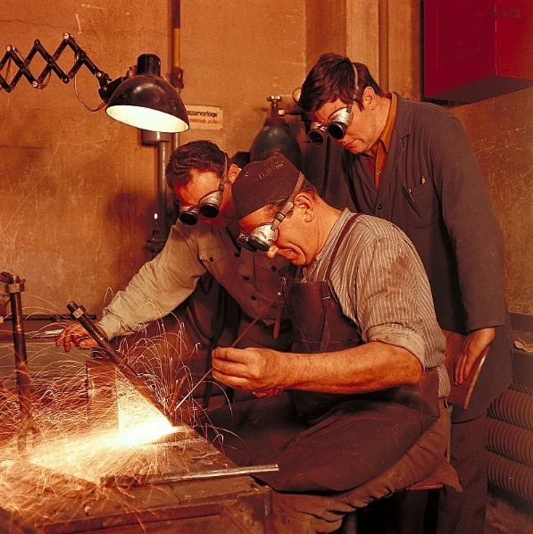
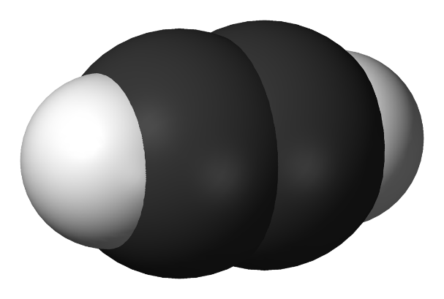
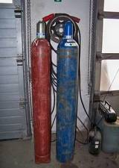
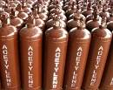
ALKYNY
koncovka názvu – yn
obsahují jednu trojnou vazbu
obecný vzorec: C_{n}H_{2n-2}
https://www.youtube.com/watch?v=otkmB923t3k svařování 1:14 https://www.youtube.com/watch?v=fBVQaB__YG8 4:44
ETHYN (acetylen), CH CH
bezbarvý hořlavý plyn
se vzduchem vzniká výbušná směs
toxický plyn, způsobuje bolesti hlavy
s kyslíkem se používá ke sváření: kyslíko-acetylénový plamen (3000⁰C)
uchovávají se v tlakových lahvích
Reakce: karbid vápníku s vodou
CaC₂ + 2H₂O C₂H₂ + Ca(OH)₂

